Slide 1

Selenium IDE
web 应用自动化测试
综合案例实战
第 季
I

Slide 2

前 言

Slide 3


seIDE 综合案例实战：第 X 季
- 解决：一些技术细节的补充
- 解决：技术细节的综合运用
Selenium IDE web 自动化测试入门（上）
Selenium IDE web 自动化测试入门（中）
Selenium IDE web 自动化测试入门（下）

Slide 4
课程规划
课程主线
3 个案例
10 个视频
不定期出
作业任务
课程资料
courses/seIDEPracticeCase

Slide 5
大 纲
前 言
案例一：DDT 数据方案
案例二：ProcessOn 网站
案例三：913abc 网站

Slide 6

案例一：DDT 数据方案

Slide 7
问题缘起
分析问题
解决方案
数据库
HTML 表格 + Github Page
实现过程
第一步：制作 HTML 表格数据文件
第二步：实现数据捕获
第三步：实现数组操作
第四步：操作被测页面
第五步：表格行数参数化

Slide 8
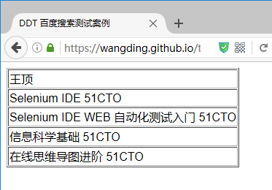
实现过程
第一步：制作 HTML 表格数据文件

Slide 9
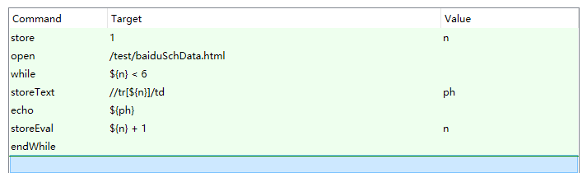
实现过程
第二步：实现数据捕获

Slide 10
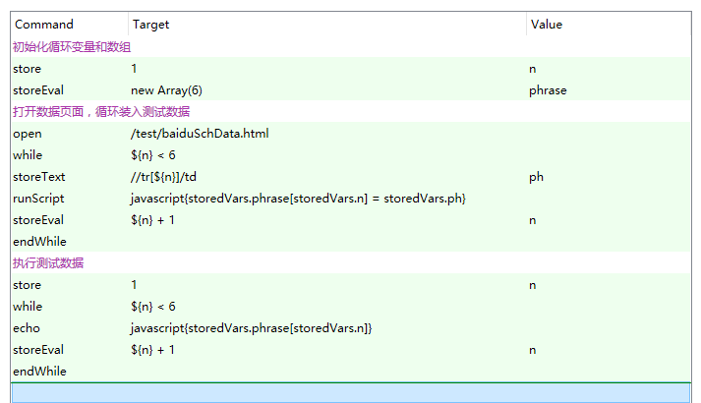
实现过程
第三步：实现数组操作

Slide 11
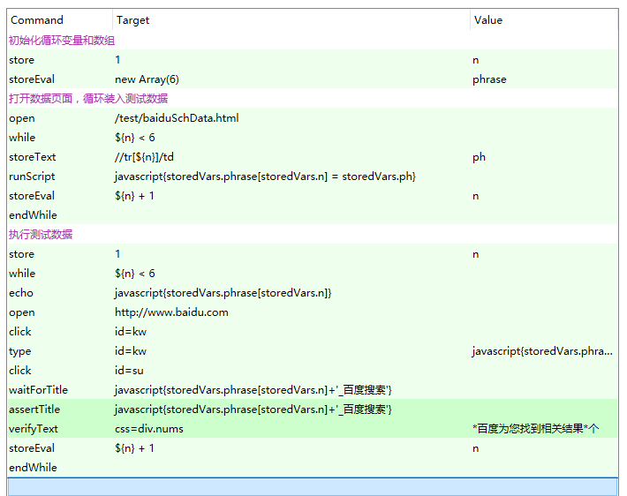
实现过程
第四步：
操作被测页面

Slide 12
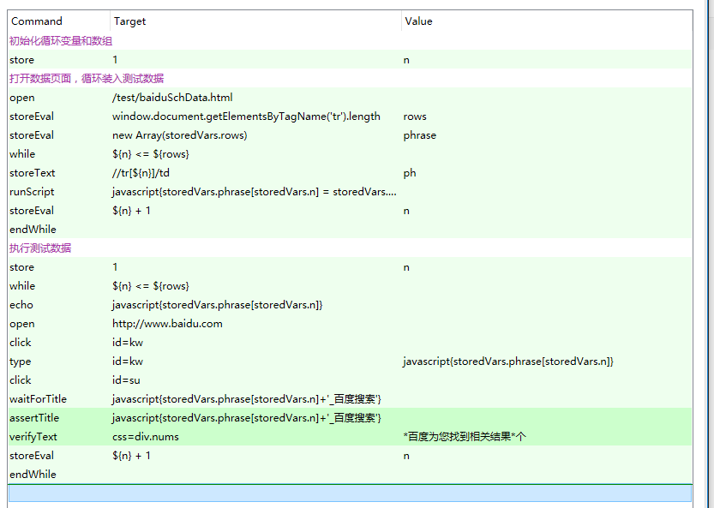
实现过程
第五步：
表格行数参数化

Slide 13
作业：
实践出真知
被测对象：
1. 百度网站
2. ATOOL网站，手机归属地查询
3. Redmine 网站，登录验证
4. 51CTO 学院，学习时长统计
任务要求：
1. 为 4 个网站制作 HTML 格式的脚本
https://wangding.github.io/Sample/Selenium/
baiduSearchData.html
mobileData.html
redmineLoginData.html
51ctoLensData.html
日新又新
知行合一
学而时习之
纸上得来终觉浅
绝知此事要躬行
千锤百炼
实践是检验真
理的唯一标准

Slide 14

案例二：ProcessOn 网站

Slide 15
问题缘起
问题复现
解决过程
第一步：录制脚本并回放
第二步：selectWindow 命令及 open URL
第三步：单一功能跑通
第四步：文件名参数化
第五步：第一重循环，遍历模板
第六步：定位器参数化
第七步：第二重循环，遍历文件类型

Slide 16
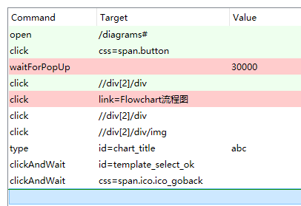
实现过程
第一步：录制脚本并回放

Slide 17
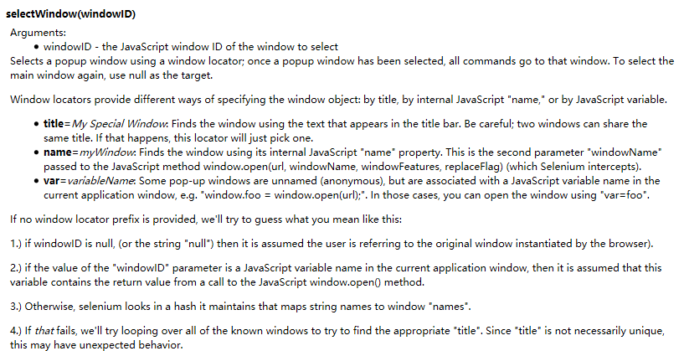
实现过程
第二步： selectWindow 命令及 open URL

Slide 18
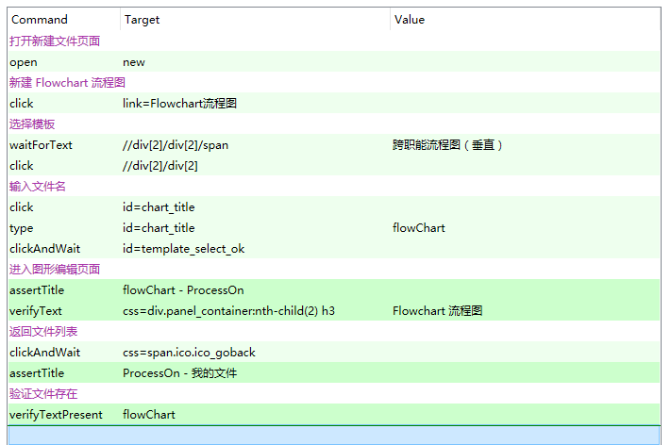
实现过程
第三步：单一功能跑通

Slide 19
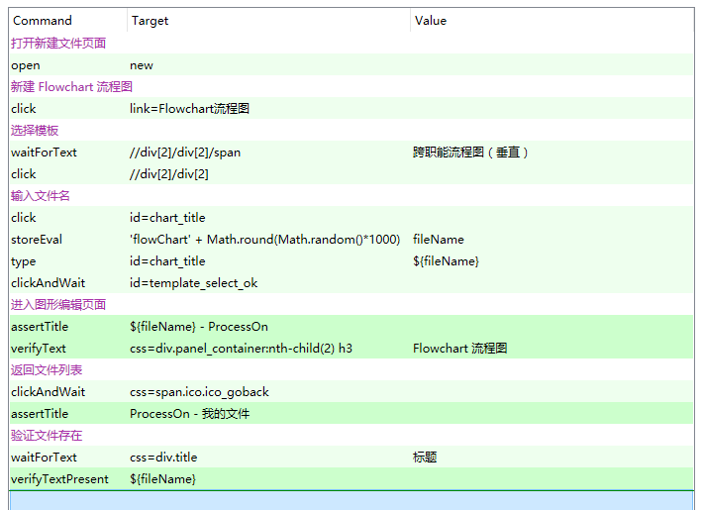
实现过程
第四步：
文件名参数化

Slide 20
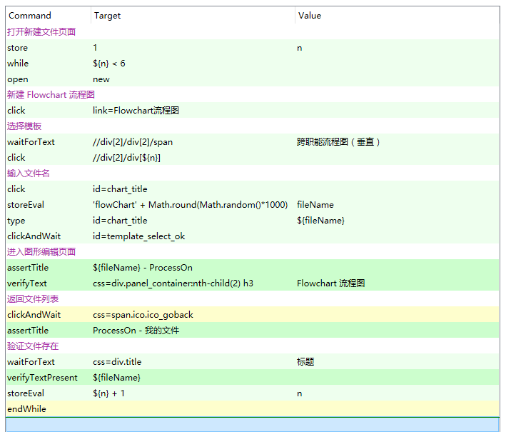
实现过程
第五步：
第一重循环

Slide 21
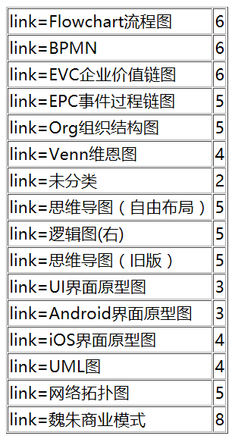
实现过程
第六步：
定位器参数化

Slide 22
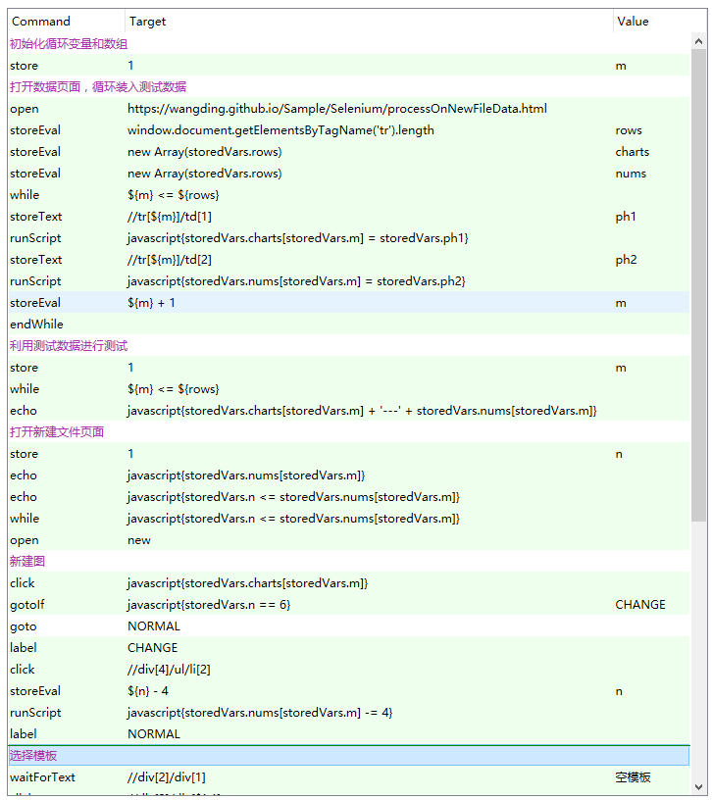
实现过程
第七步：
第二重循环

Slide 23
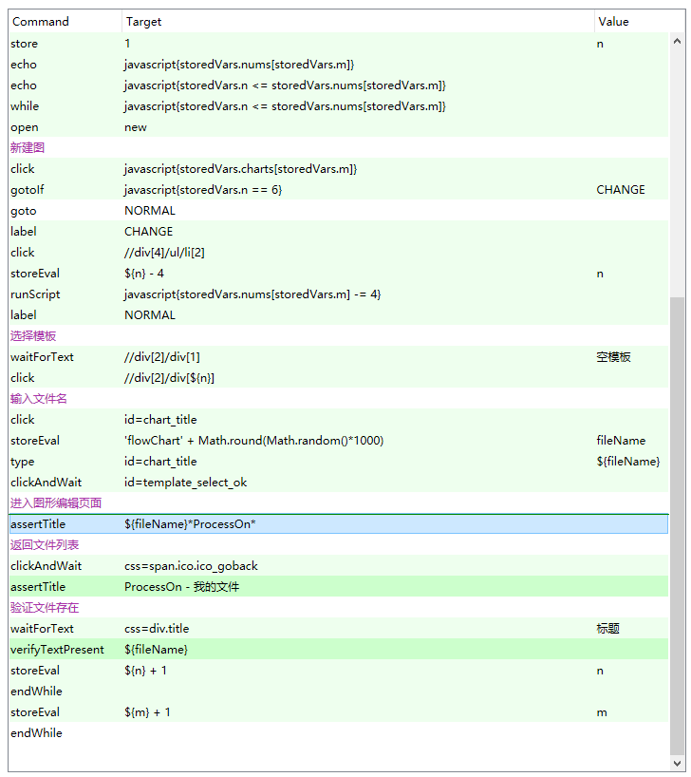
实现过程
第七步：
第二重循环

Slide 24
作业：
实践出真知
被测对象：
1. ProcessOn 网站，新建文件功能；
2. 网站地址：
http://www.processon.com/diagrams/new
任务要求：
1. 制作新建文件的测试脚本；
2. 要求能够创建各种图形类型；
3. 要求能够创建各种模板类型；
日新又新
知行合一
学而时习之
纸上得来终觉浅
绝知此事要躬行
千锤百炼
实践是检验真
理的唯一标准

Slide 25

案例三：913abc 网站

Slide 26
问题缘起
问题复现
分析问题
解决过程
第一次修改脚本：去掉循环控制，简化问题；
第二次修改脚本：增加参数化，提高脚本调试效率；
第三次修改脚本：增加注释，提高代码可读性；
第四次修改脚本：增加测试代码，定位核心问题；
第五次修改脚本：完成

Slide 27
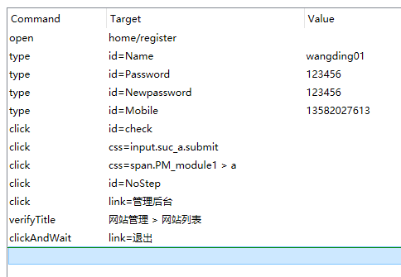
解决过程
第一次修改脚本：去掉循环控制，简化问题；

Slide 28
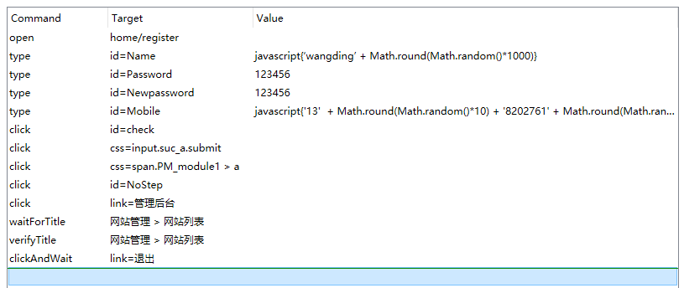
解决过程
第二次修改脚本：增加参数化，提高脚本调试效率；

Slide 29
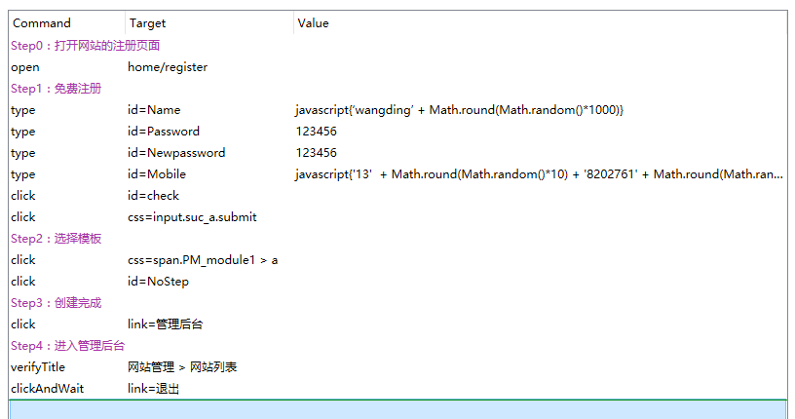
解决过程
第三次修改脚本：增加注释，提高代码可读性；

Slide 30
解决过程
第四次修改脚本：增加测试代码，定位核心问题；
storeTextPresent | step1 面包屑 | wdExist
echo wdExist
storeTextPresent | step2 面包屑 | wdExist
echo wdExist
storeTextPresent | step3 面包屑 | wdExist
echo wdExist
------------- 此行下面插入 waitFor 命令
waitForTextPresent | step2 面包屑
------------- 此行上面插入 waitFor 命令
storeTextPresent | step1 面包屑 | wdExist
echo wdExist
storeTextPresent | step2 面包屑 | wdExist
echo wdExist
storeTextPresent | step3 面包屑 | wdExist
echo wdExist

Slide 31
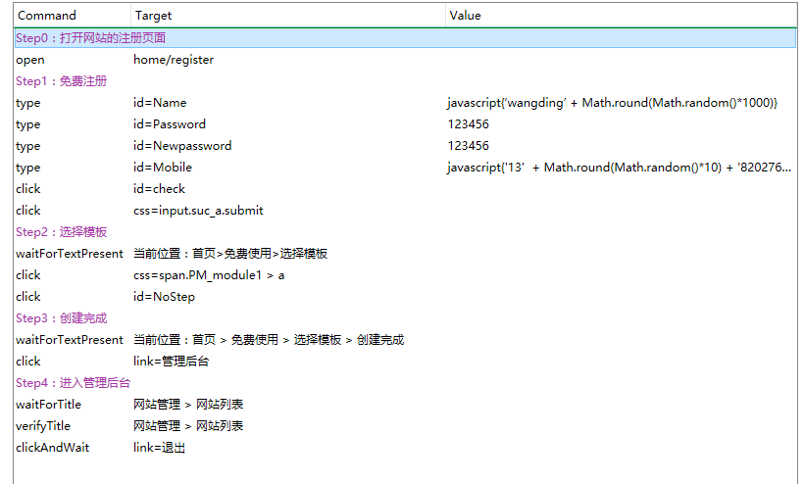
解决过程
第五次修改脚本：
完成

Slide 32
作业：
实践出真知
被测对象：
1. 913abc 网站注册
2. 网站地址：
http://www.913abc.com
任务要求：
1. 制作注册账户的自动化测试脚本；
2. 要求脚本最后进入后台管理页面；
3. 脚本快速播放时不出问题；
日新又新
知行合一
学而时习之
纸上得来终觉浅
绝知此事要躬行
千锤百炼
实践是检验真
理的唯一标准

Slide 33

未完待续

